Slide 1

Занятие 3
Преподаватель: Иванов Иван

Slide 2

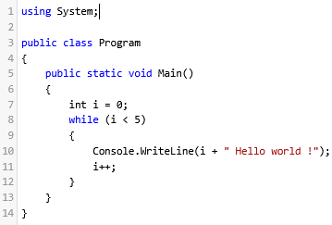

while
Вывод:

Slide 3
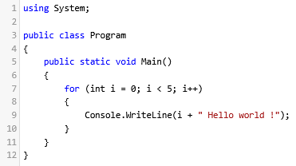
for
Вывод:

Slide 4
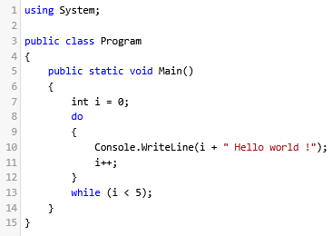
do while
Вывод:

Slide 5

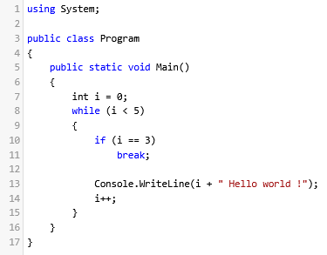

break
Вывод:
Notes:
using System;
public class Program
{
public static void Main()
{
int temperature = Convert.ToInt32(Console.ReadLine());
bool isColdTemperature = temperature < 0;
if (isColdTemperature == true)
{
Console.WriteLine("На улице тепло");
}
else
{
Console.WriteLine("На улице холодно");
}
}
}

Slide 6
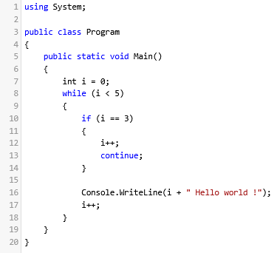

continue
Вывод:
Notes:
using System;
public class Program
{
public static void Main()
{
int temperature = Convert.ToInt32(Console.ReadLine());
if (temperature > 50)
{
Console.WriteLine("На улице ужасная жара");
}
else if (temperature > 0)
{
Console.WriteLine("На улице 0");
}
else if (temperature == 0)
{
Console.WriteLine("На улице 0");
}
else
{
Console.WriteLine("На улице холодно");
}
}
}

Slide 7
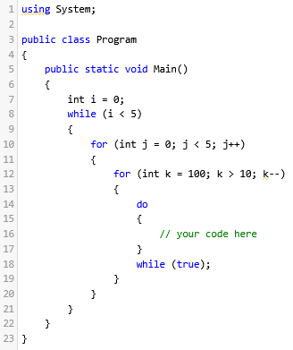
Вложенные циклы

Slide 8

Переходим к практике !

